Slide 1
快吧商城 ——产品详情页
汇报人：奚继镕

Slide 2

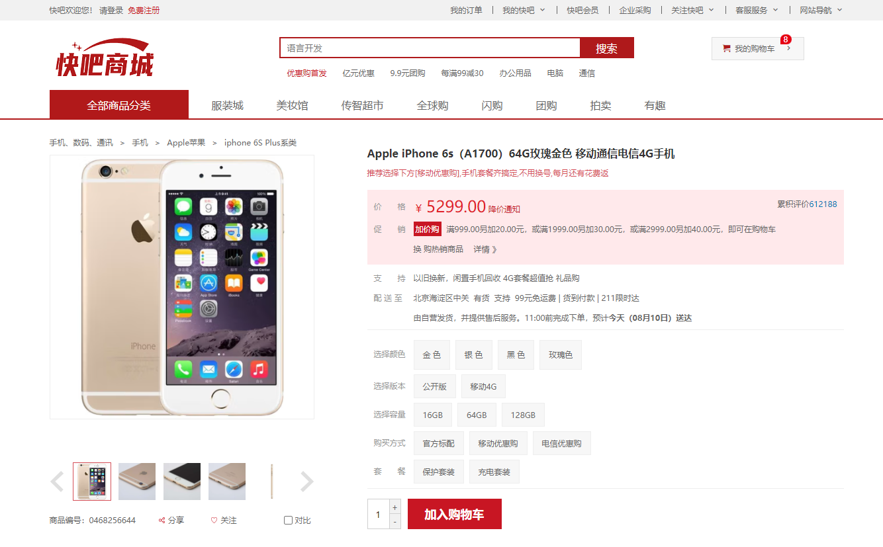
页面展示

Slide 3
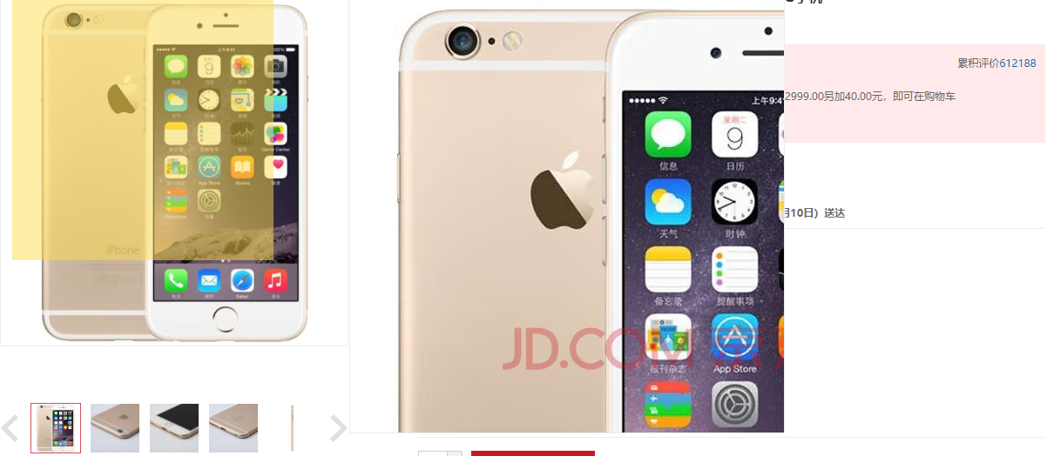
功能展示
放大镜

Slide 4
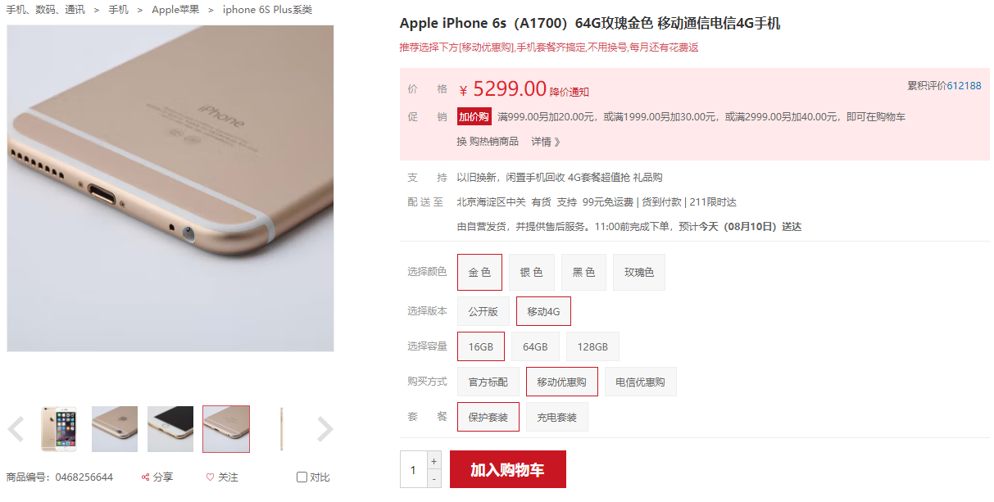
商品滑动与商品选择

Slide 5
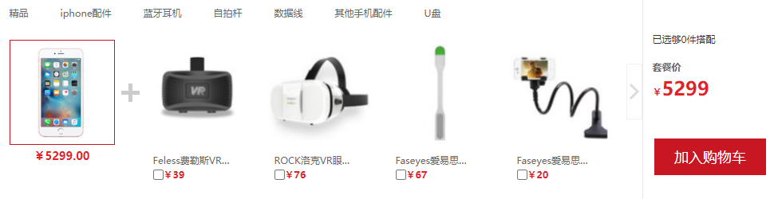
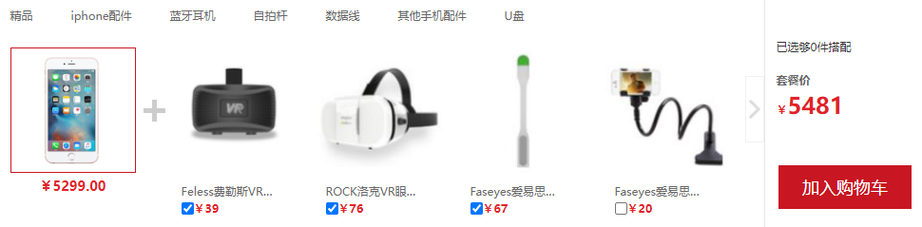
商品勾选与总价变化

Slide 6
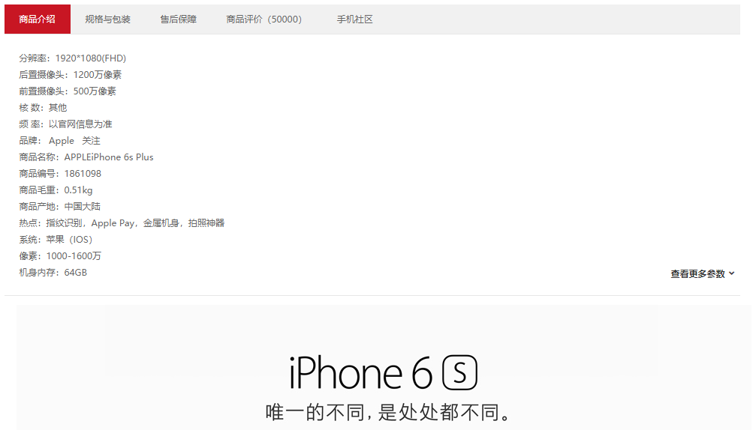
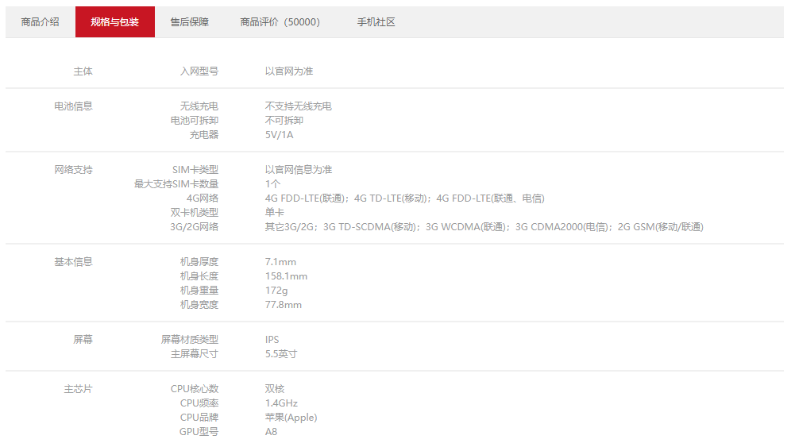
商品详情变换

Slide 7
总结
本次小组项目的前端页面制作在网页的基本搭建(Html、CSS)上与之前的网站作业在制作上相差不大，主要时间花费在网页动态效果（js）上。通过本次小组项目，使我对网页的搭建及网页动态效果上有了更加深刻的理解，为今后的网页前端开发打下坚实的基础。

